Slide 1
УСМОРХЕ
Как зовут поэта?

Slide 2
ХАРМС
http://www.d-harms.ru.

Slide 3
ИГРА ДАНИИЛА ХАРМСА
«Пиши всегда с изяществом и смотри на писание как на праздник»
http://www.d-harms.ru.

Slide 4
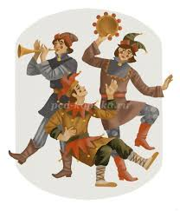
Заумный– бессмысленный, непонятный. Заумники.
Абсурд –бессмысленность, нелепость.
Балагурить– шутить на словах, весело разговаривать.
Балагур – шутник, весельчак.
Скоморохи нового времени.

Slide 5
дыр бул щыл убешщур скум вы со бу р л эз

Slide 6
О, рассмейтесь, смехачи! О, засмейтесь, смехачи! Что смеются смехами, что смеянствуют смеяльно, О, засмейтесь усмеяльно! О, рассмешищ надсмеяльных — смех усмейных смехачей! …

Slide 7
Даниил Хармс– псевдоним. Даниил Иванович Ювачёв (1905–1942) Иван Топорышкин Ххармс Дан-дан Чармс Карл Иванович Шустерлинг Гармониус Шардам
http://www.d-harms.ru.
Что теперь продают в магазинах

Slide 8
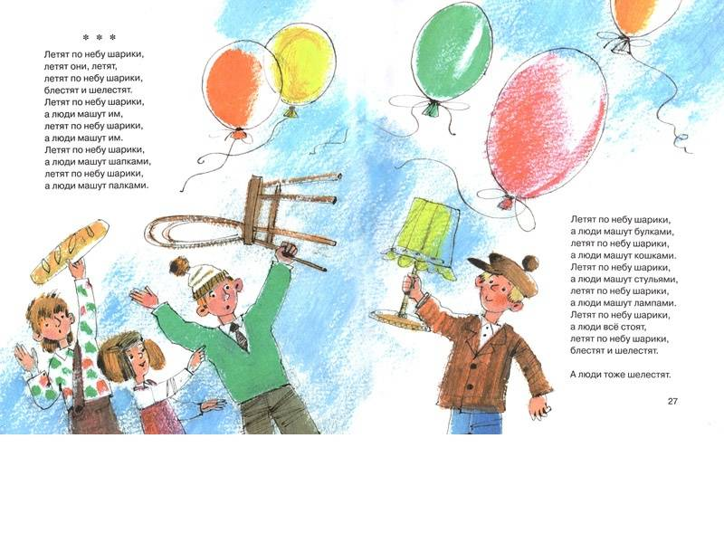
шарик шапка булка кошка лампа блестеть шелестеть
песня Летят по небу шарики

Slide 9
Летят по небу шарики
Летят по небу/ шарики, летят они,/ летят, летят по небу / шарики, блестят /и шелестят. Летят по небу/ шарики, а люди машут /… (они), летят по небу / шарики, а люди машут /… (они), Летят по небу/ шарики, а люди машут /… (шапки), летят по небу /шарики, а люди машут /… (палки), Летят по небу /шарики, а люди машут /… (булки), летят по небу /шарики, а люди машут /… (кошки), Летят по небу /шарики, а люди машут /… (стулья), летят по небу /шарики, а люди машут /… (лампы). Летят по небу/ шарики, а люди /всё стоят, летят по небу/ шарики, блестят /и шелестят.
А люди /тоже шелестят.
Продолжите ряд существительных

Slide 10
Очень-очень вкусный пирог
Я захотел устроить /бал, И я гостей к себе/…
Купил муку/, купил творог, Испёк рассыпчатый/…
Пирог, ножи и вилки тут — Но что-то гости /…
Я ждал, пока хватило сил, Потом кусочек/…
Потом подвинул стул и сел И весь пирог в минуту…
Когда же гости /подошли, То даже крошек/…
пирог, идти, не, позвать/ созвать, найти, съесть, не, откусить

Slide 11
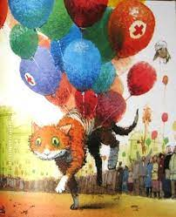
Несчастная кошка / порезала лапу — Сидит, / и ни шагу/ не может ступить. Скорей, чтобы вылечить кошкину /лапу Воздушные шарики надо купить!
И сразу столпился / народ на дороге — Шумит,/ и кричит,/ и на кошку /глядит. А кошка /отчасти идет /по дороге, Отчасти по воздуху / плавно летит!
1938 г.
Удивительная кошка

Slide 12
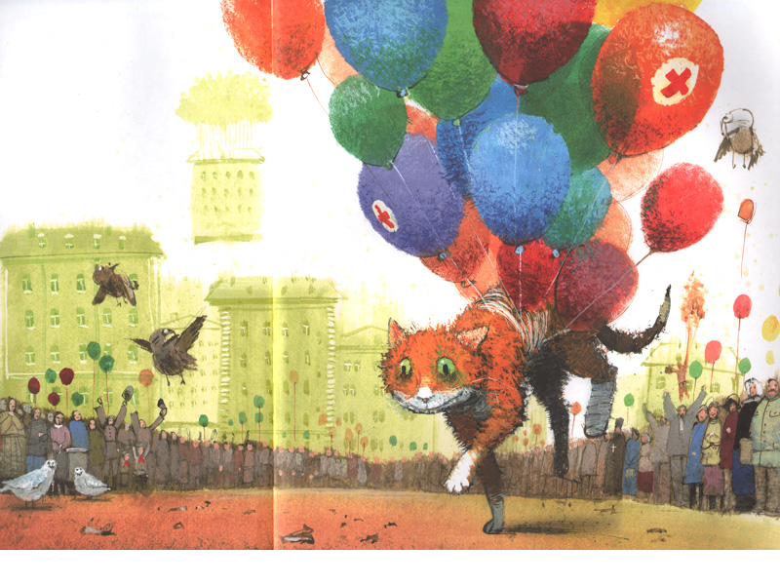
Удивительная кошка

Slide 13
Удивительная кошка
Мне кажется, вторая песенка более
мелодичная
интересная
оригинальная
Мне больше понравилось первое исполнение, потому что оно более
веселое
смешное
радостное
оптимистичное
шуточное
жизнерадостное

Slide 14
1
Иван Топорышкин пошёл на охоту
Пудель, с ним, перепрыгнув забор, пошёл
Иван, как бревно, в болото, провалился a
А пудель, как топор в реке утонул, b
a
b
Иван Топорышкин пошел на охоту a
Вприпрыжку, пошёл, пудель, с ним, как топор
Бревном, Иван, на болото, повалился a
А пудель, забор, перепрыгнул в реке b
b
Иван Топорышкин пошёл на охоту a
В забор, провалился, пудель, с ним, в реке. b
Иван, болото, перепрыгнул, как бревно a
А пудель на топор, попал, вприпрыжку b

Slide 15
1
С ним пудель пошёл, перепрыгнув забор
Иван Топорышкин пошел на охоту
…
…
…
А пудель в реке перепрыгнул забор
Иван, как бревно провалился в болото
2
С ним пудель вприпрыжку пошёл, как топор
Иван Топорышкин пошёл на охоту
…
…
…
С ним пудель в реке провалился в забор
3
Иван как бревно перепрыгнул болото
Иван Топорышкин пошёл на охоту
…
…
…
А пудель в реке утонул, как топор
Иван повалился бревном на болото
А пудель вприпрыжку попал на топор

Slide 16
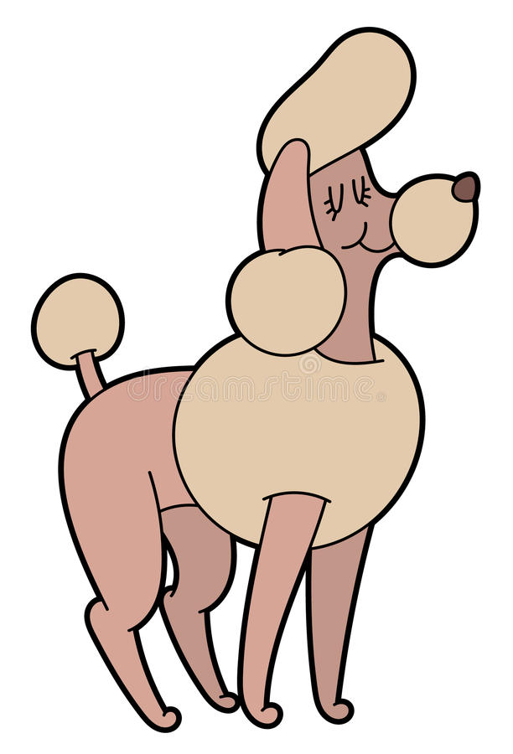
Иван Топорышкин пошел на охоту, С ним пудель пошел, перепрыгнув забор,
Иван, как бревно провалился в болото, А пудель в реке утонул, как топор.
Иван Топорышкин пошел на охоту, С ним пудель вприпрыжку пошел, как топор.
Иван повалился бревном на болото, А пудель в реке перепрыгнул забор.
Иван Топорышкин пошел на охоту, С ним пудель в реке провалился в забор.
Иван как бревно перепрыгнул болото, А пудель вприпрыжку попал на топор.

Slide 17
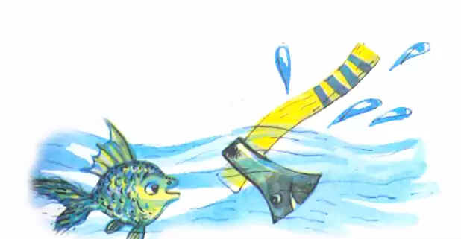
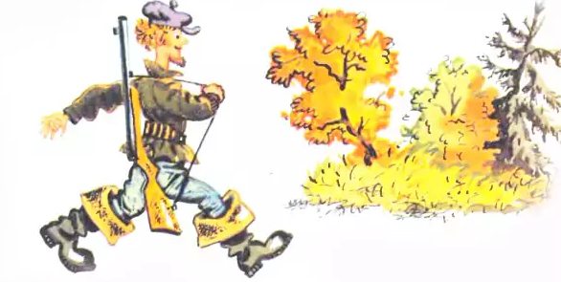
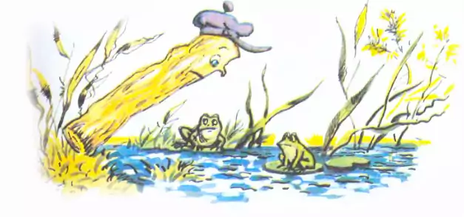
2
1
3

Slide 18
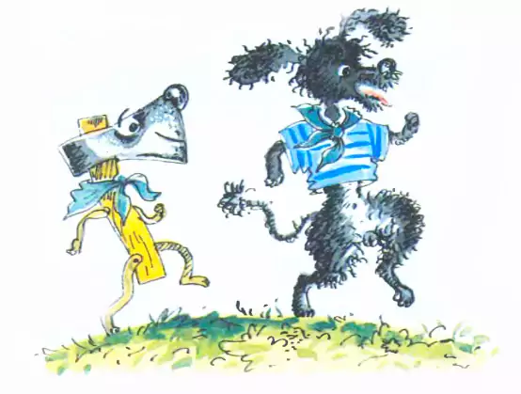
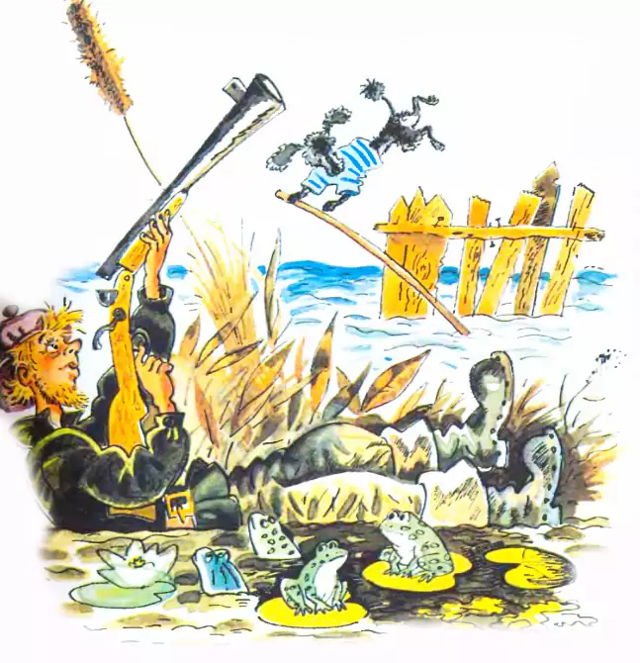
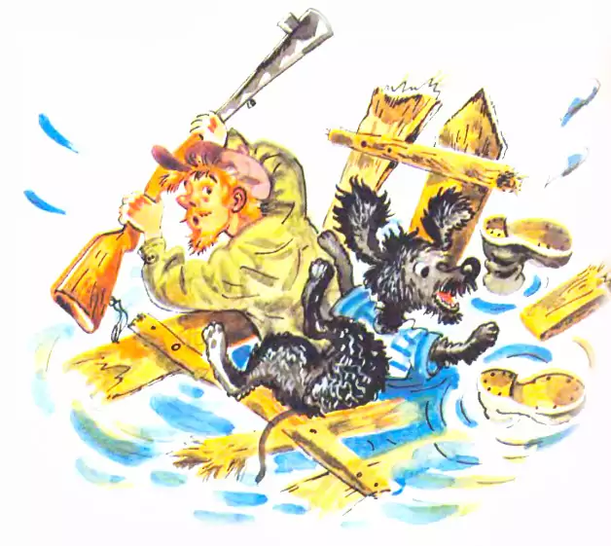
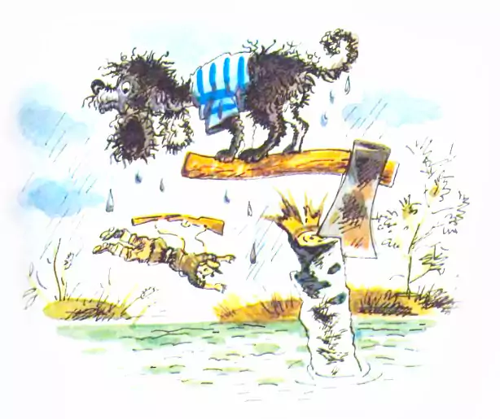
2
1
3
4

Slide 19
Раз, увидя паука, Страшно испугался. Но, схватившись за бока, Громко рассмеялся: «Хи-хи-хи Да ха-ха-ха, Хо-хо-хо Да гуль-гуль! Ги-ги-ги Да га-га-га, Го-го-го Да буль-буль!»
Жил на свете старичок Маленького роста, И смеялся старичок Чрезвычайно просто: «Ха-ха-ха Да хе-хе-хе, Хи-хи-хи Да бух-бух! Бy-бy-бy Да бе-бе-бе, Динь-динь-динь Да трюх-трюх!»
А увидя стрекозy, Страшно рассердился, Но от смеха на травy Так и повалился: «Гы-гы-гы Да гy-гy-гy, Го-го-го Да бах-бах! Ой, ребята не могy! Ой, ребята, Ах-ах!»
1940 г.
Весёлый старичок

Slide 20
«Веселый старичок»

Slide 21
В 20-е годы ХХ века в Ленинграде появились …
Они любили …
Центральной фигурой этого направления стал …
Однако это не настоящее имя поэта, а …
Сегодня я впервые услышал(а) и прочитал (а) его стихотворения.
Они показались мне …
Особенно понравилось мне … , потому что …
Мое настроение после знакомства с творчеством этого художника …
Я чувствую (себя)…
И мне хотелось бы…
«Пиши всегда с изяществом и смотри на писание как на праздник»
.

